Slide 1

Back to basics
Personer med handicaps basale behov skal blive mødt
Tilioqs konference 2025

Slide 2
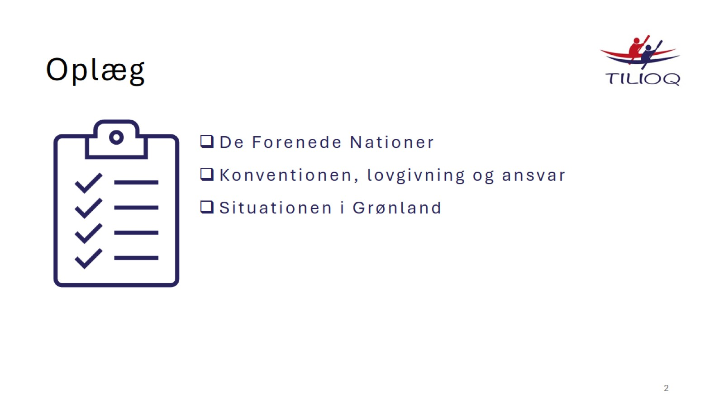
Oplæg

Slide 3


Slide 4
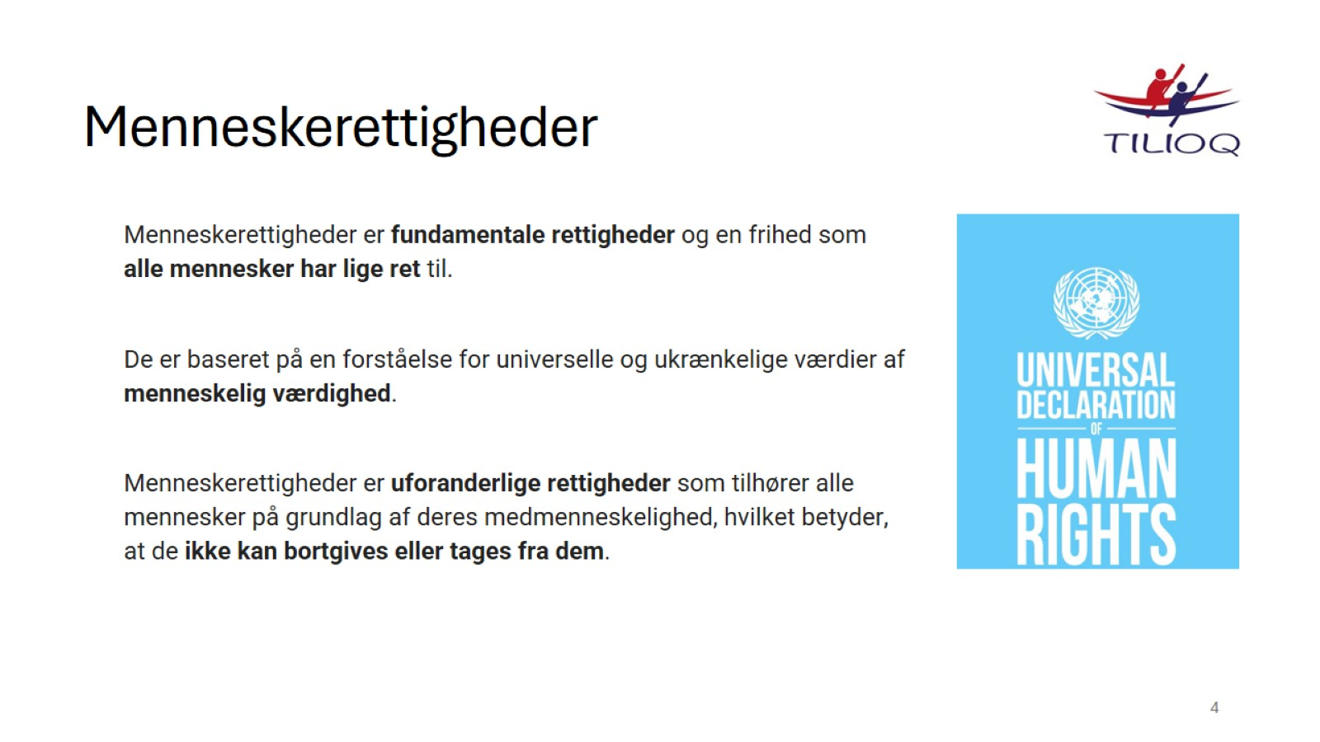
Menneskerettigheder

Slide 5
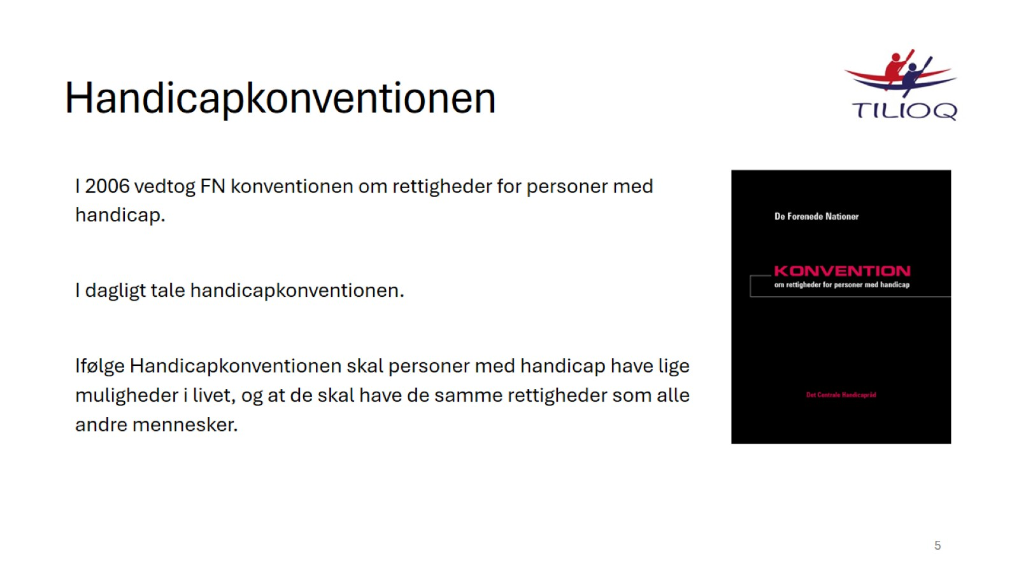
Handicapkonventionen

Slide 6
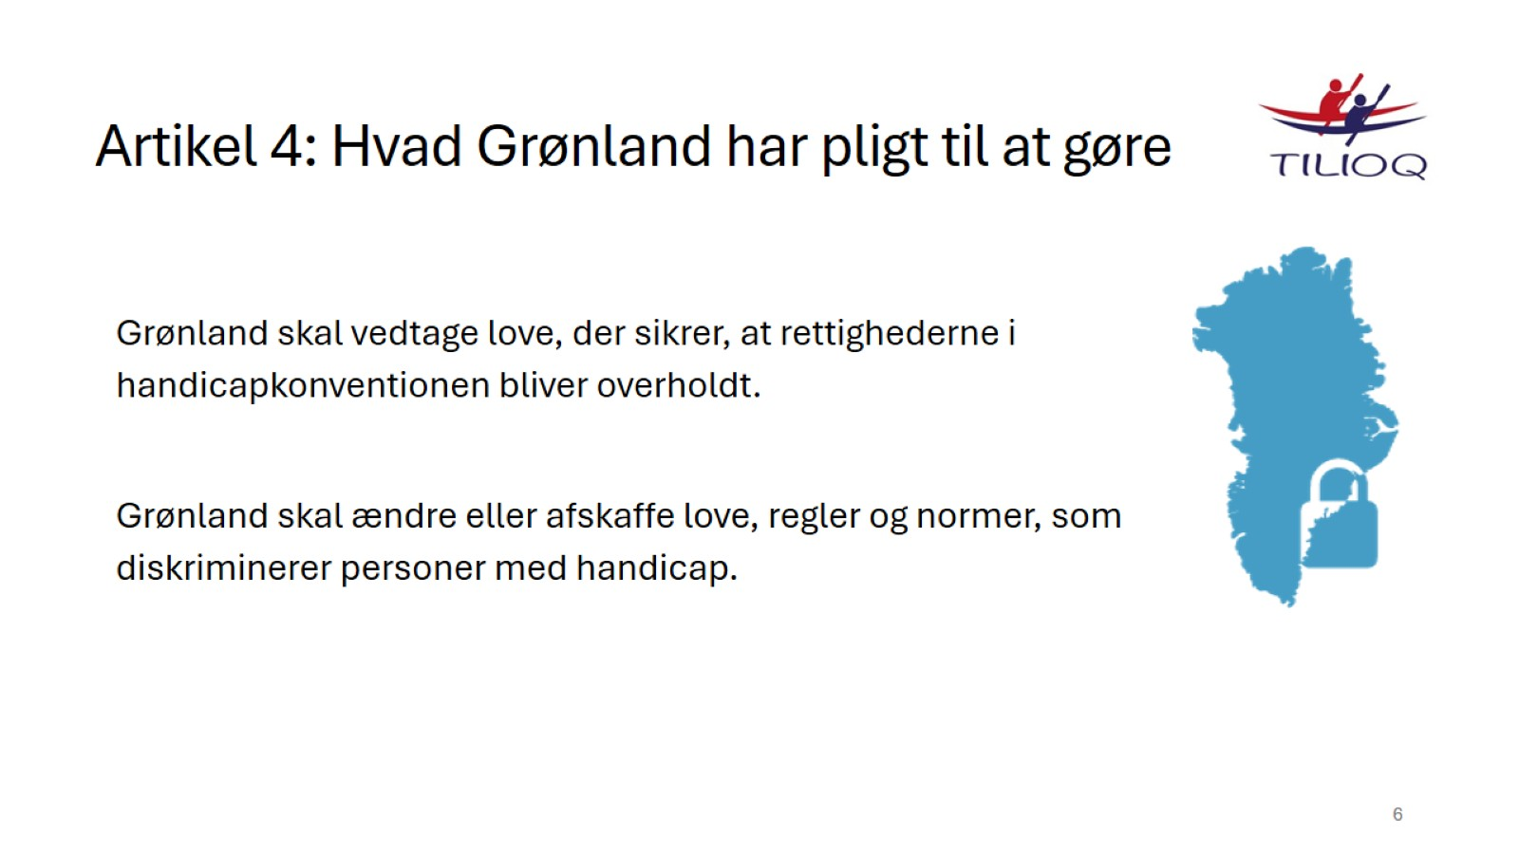
Artikel 4: Hvad Grønland har pligt til at gøre

Slide 7
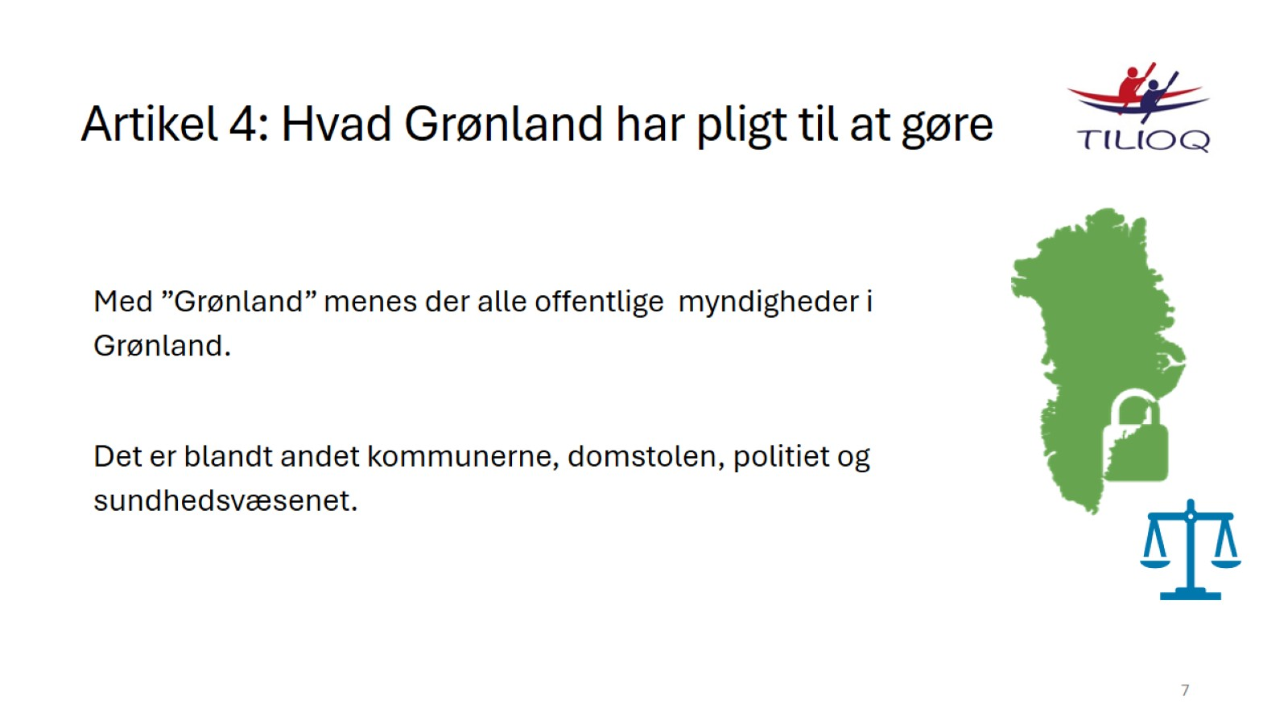
Artikel 4: Hvad Grønland har pligt til at gøre

Slide 8
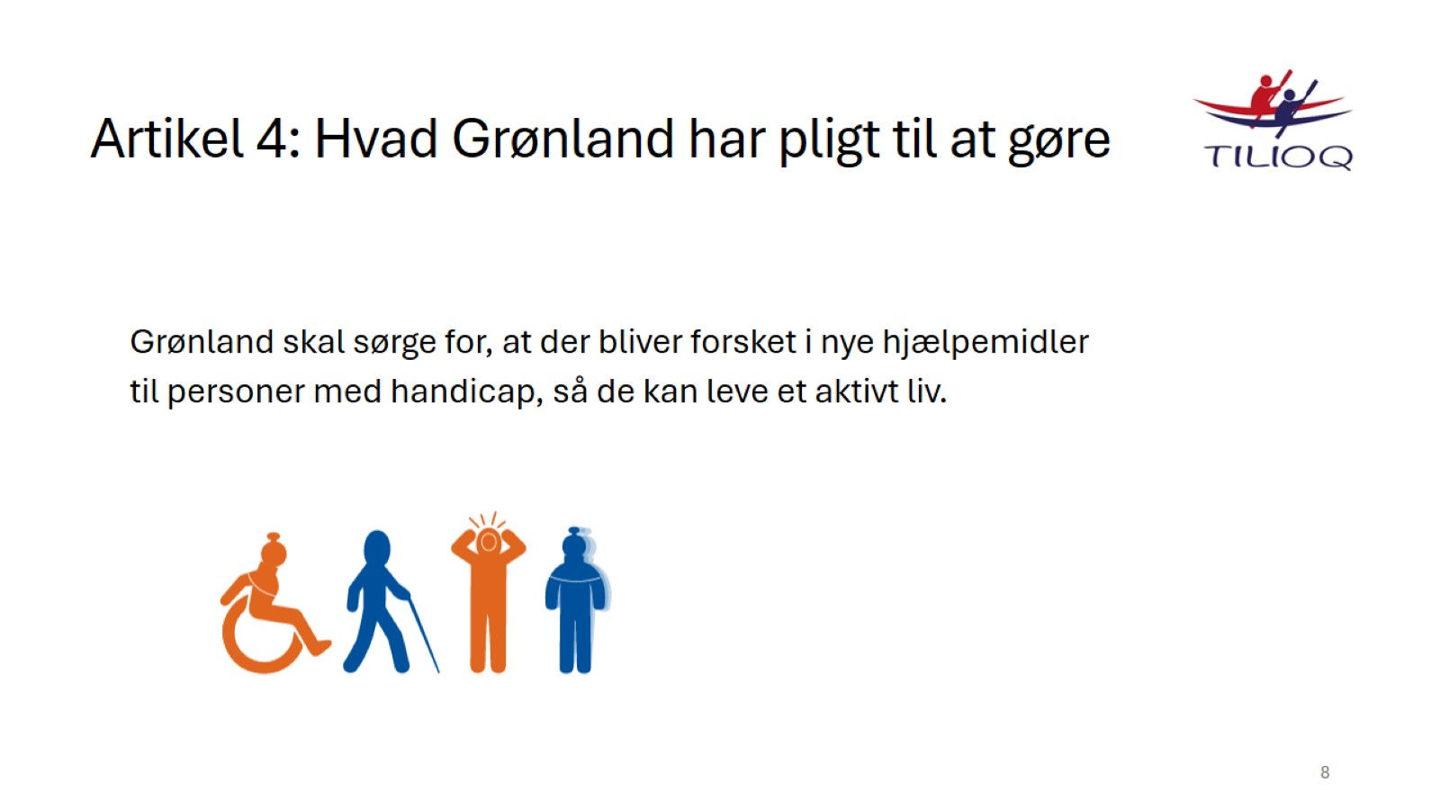
Artikel 4: Hvad Grønland har pligt til at gøre

Slide 9
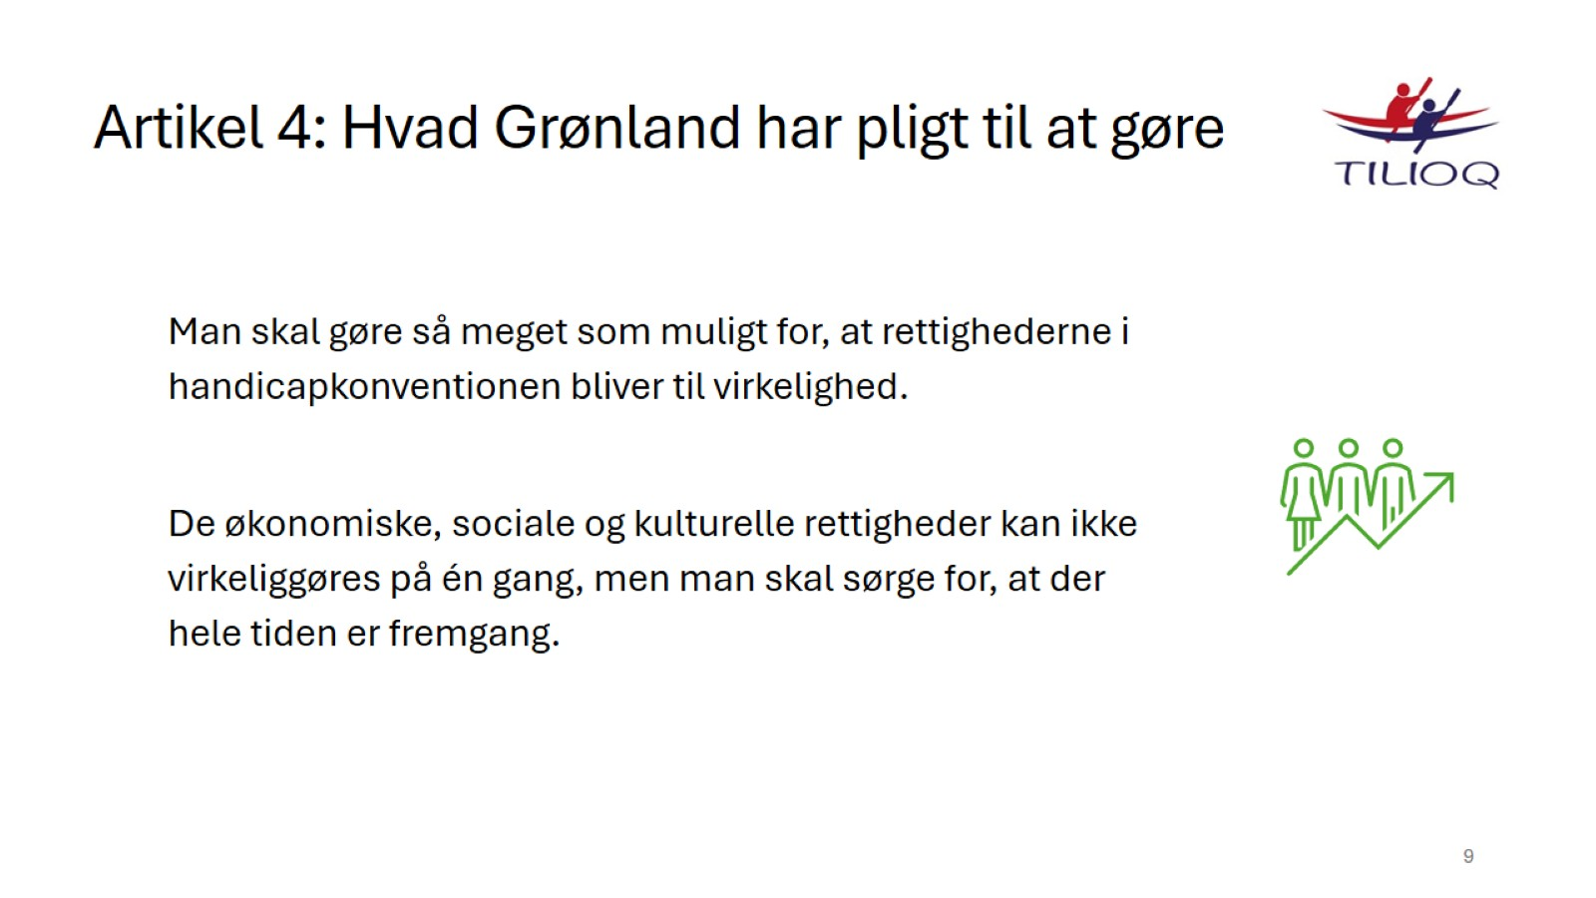
Artikel 4: Hvad Grønland har pligt til at gøre

Slide 10
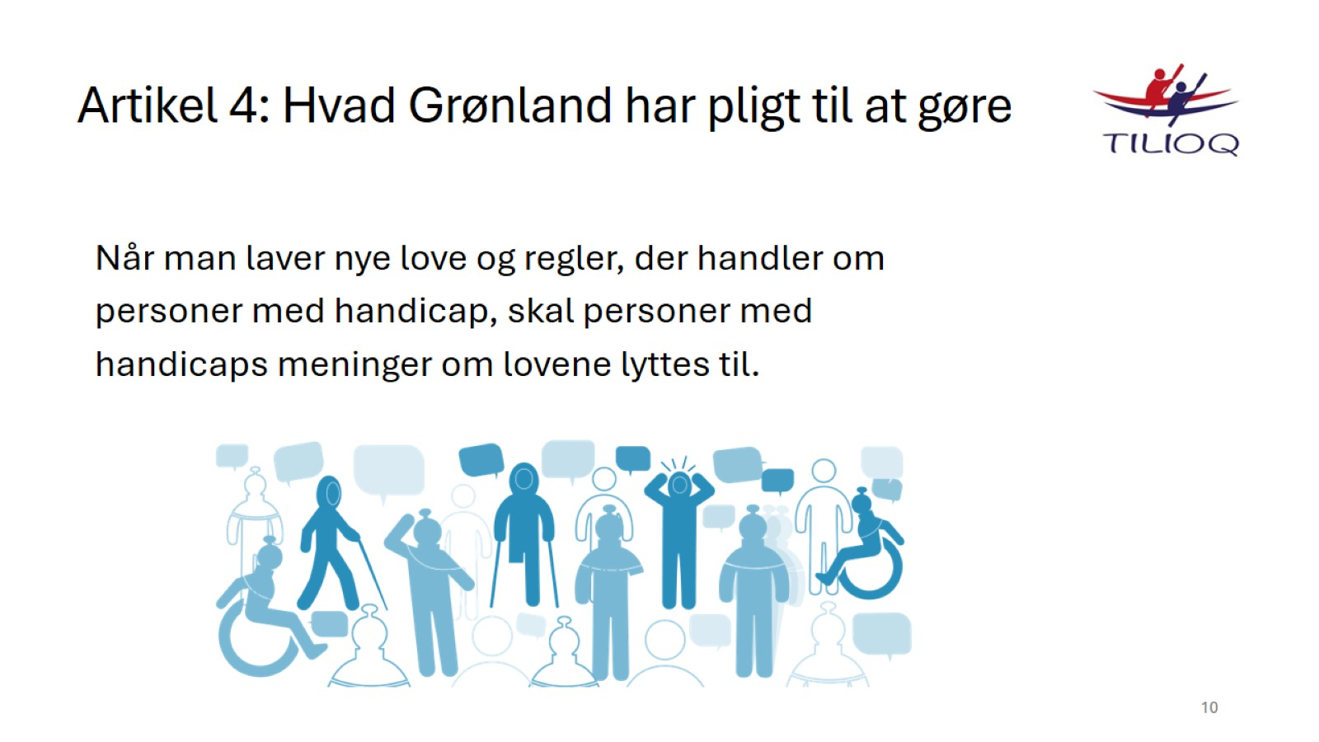
Artikel 4: Hvad Grønland har pligt til at gøre

Slide 11
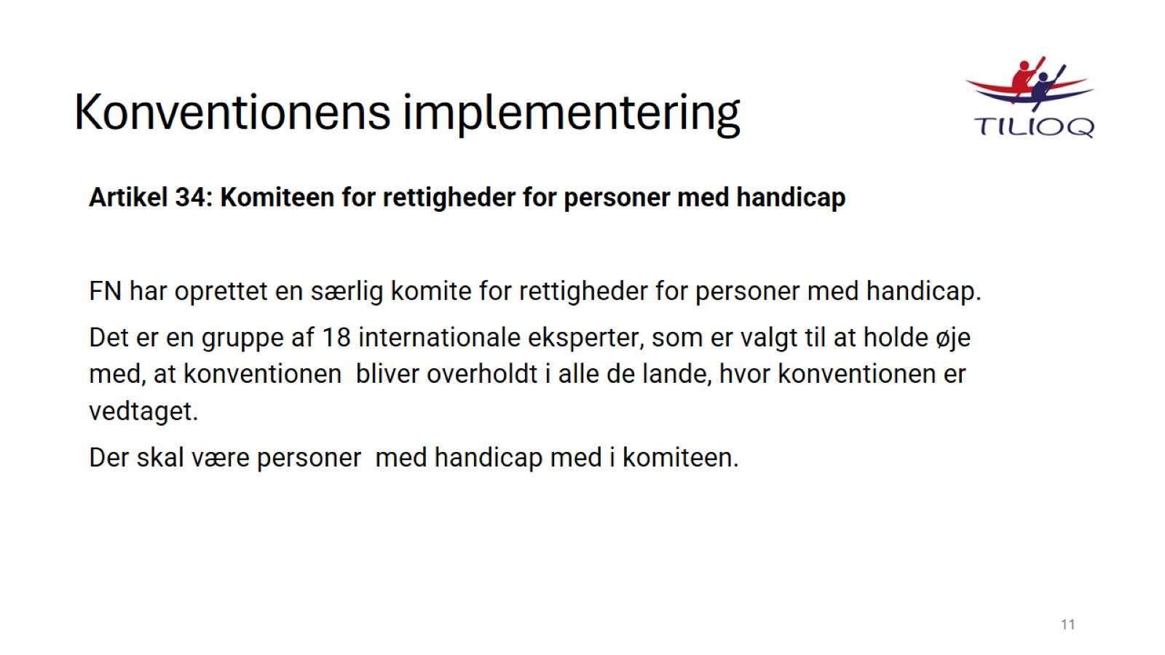
Konventionens implementering

Slide 12
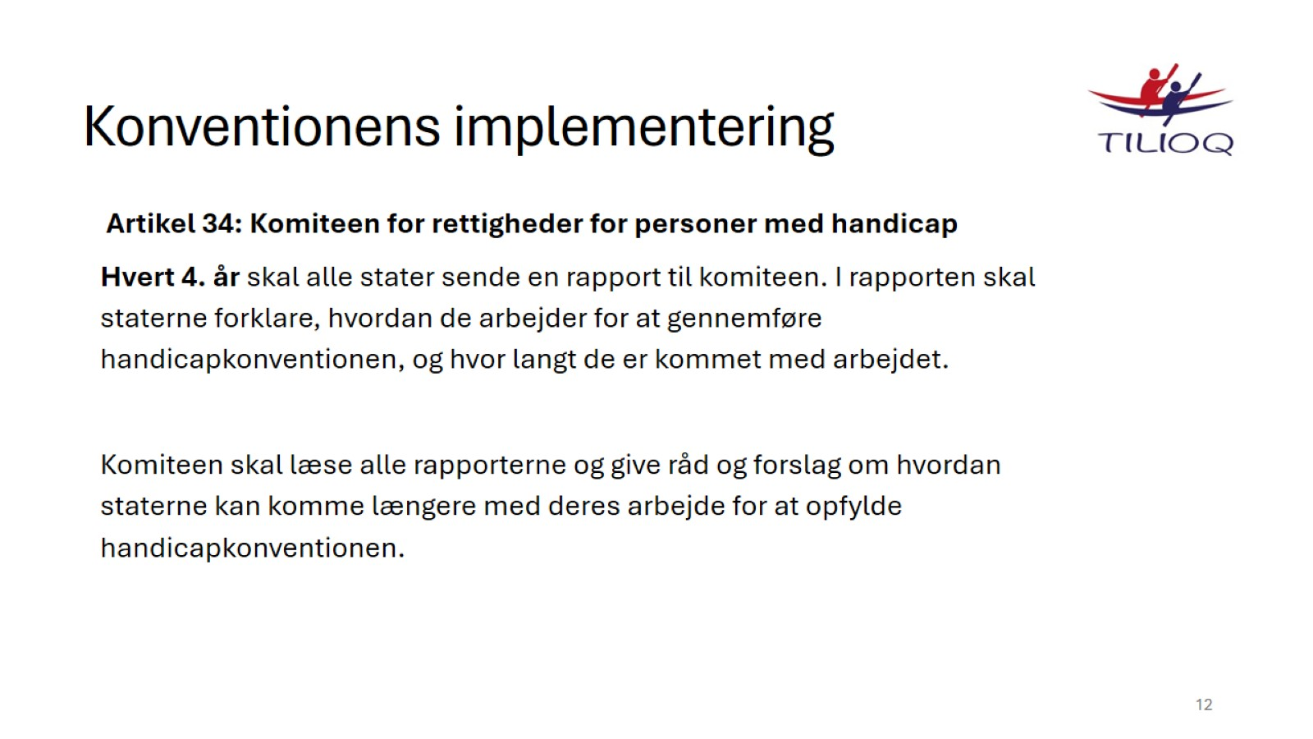
Konventionens implementering

Slide 13
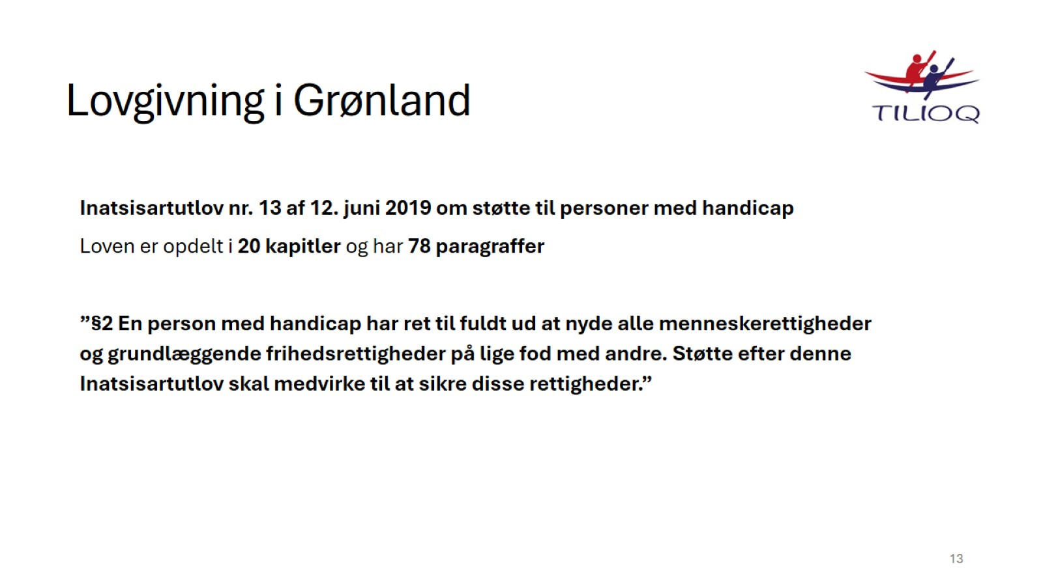
Lovgivning i Grønland

Slide 14
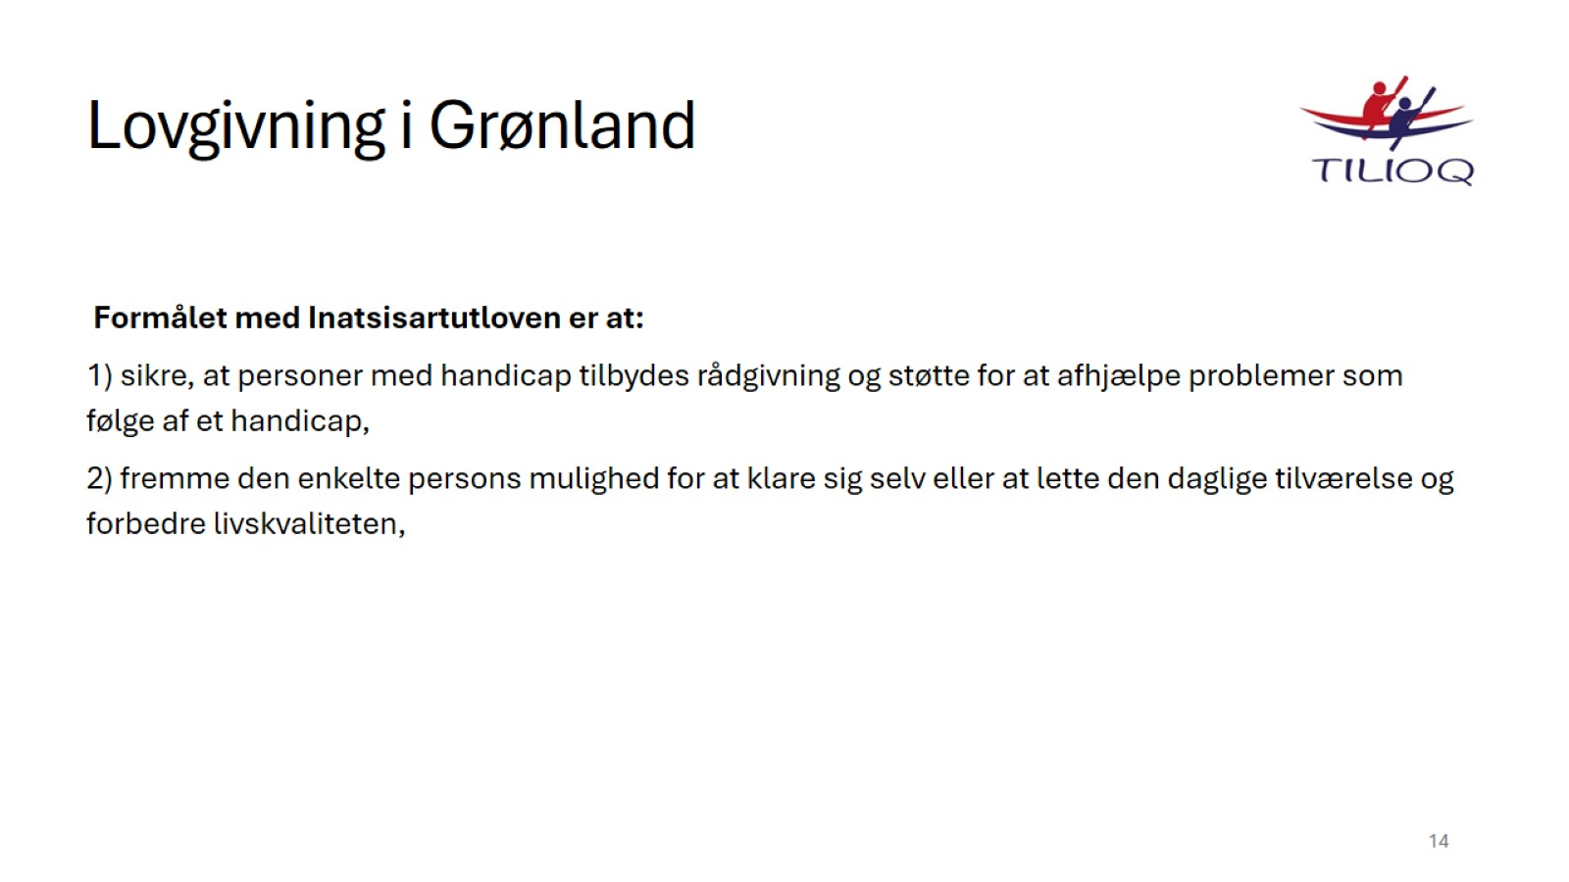
Lovgivning i Grønland

Slide 15
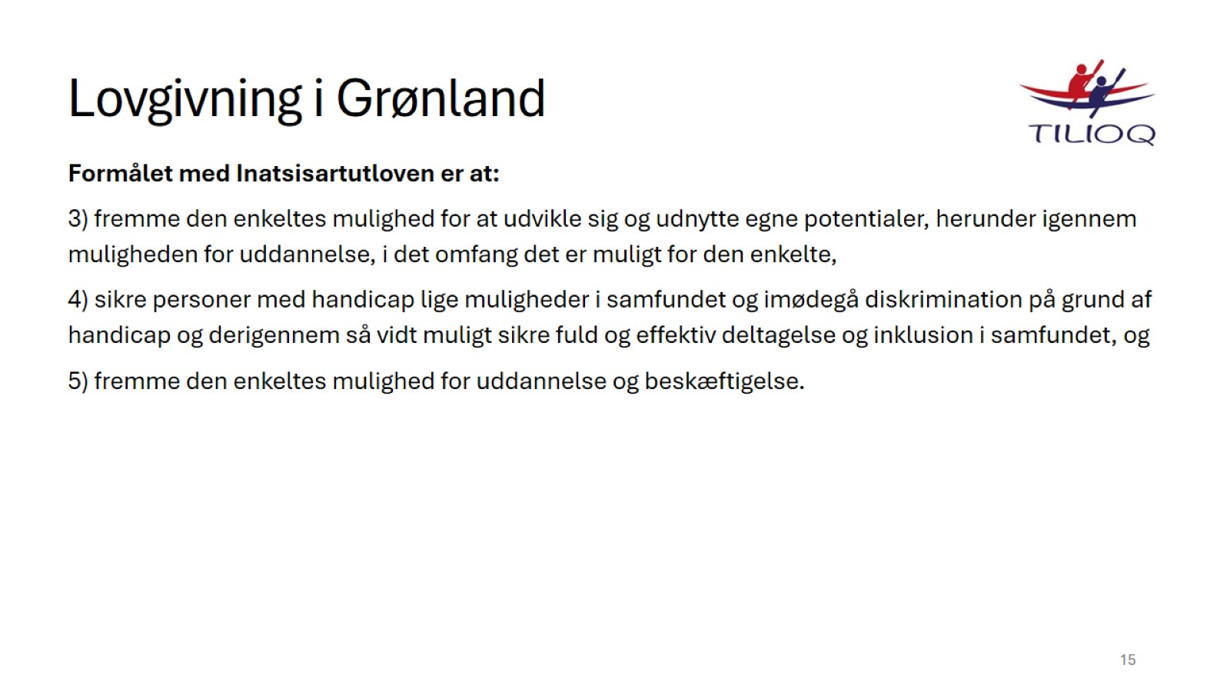
Lovgivning i Grønland

Slide 16
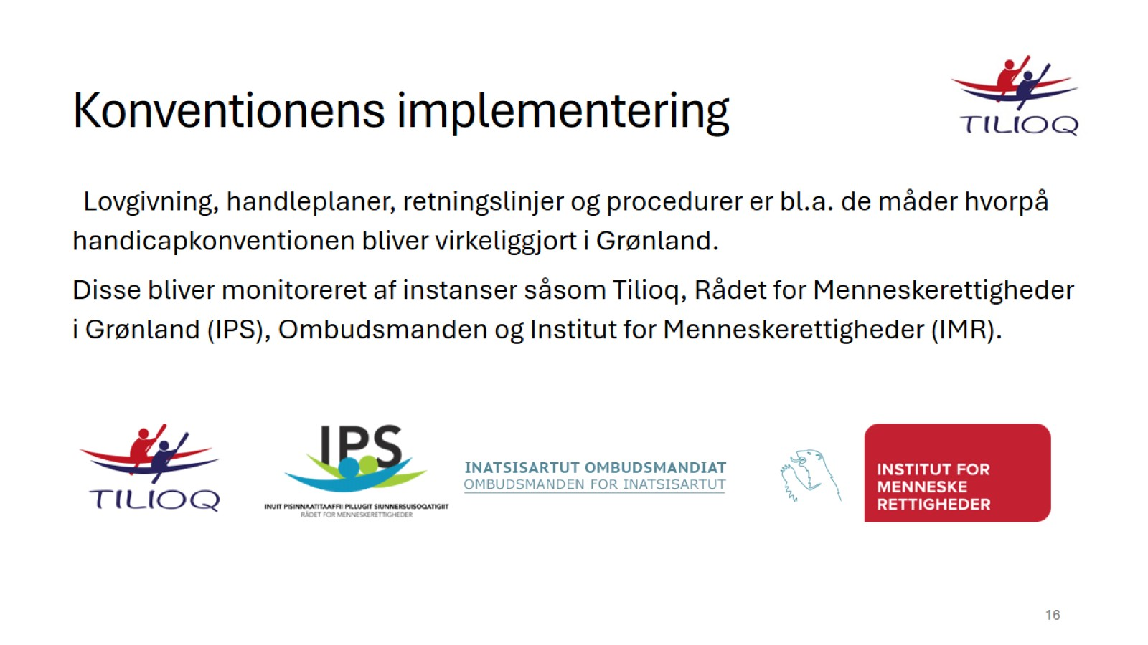
Konventionens implementering

Slide 17
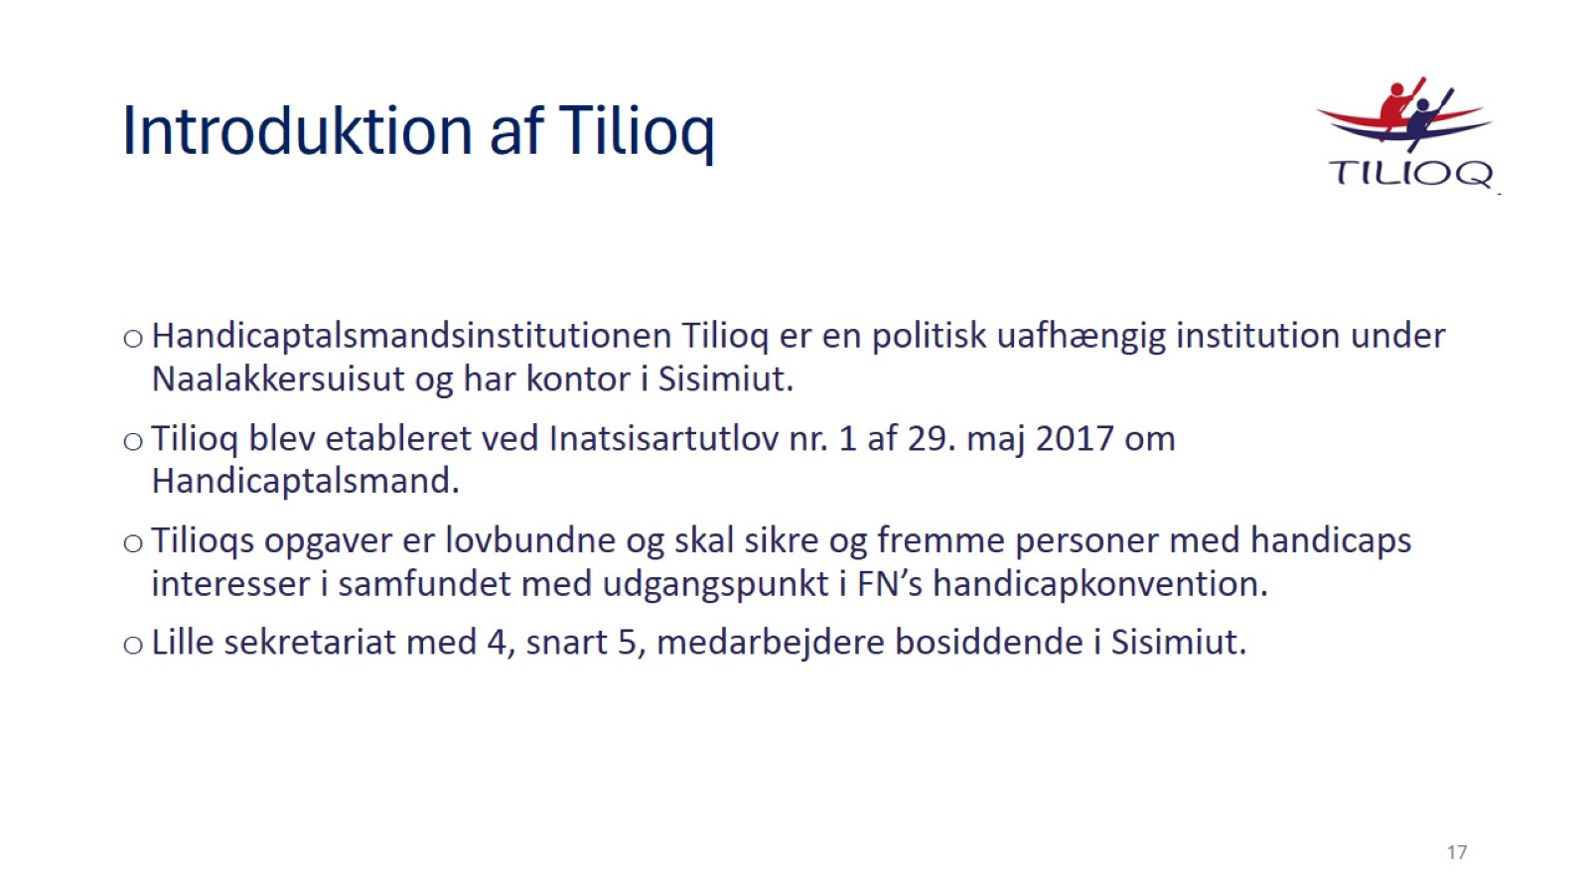
Introduktion af Tilioq

Slide 18
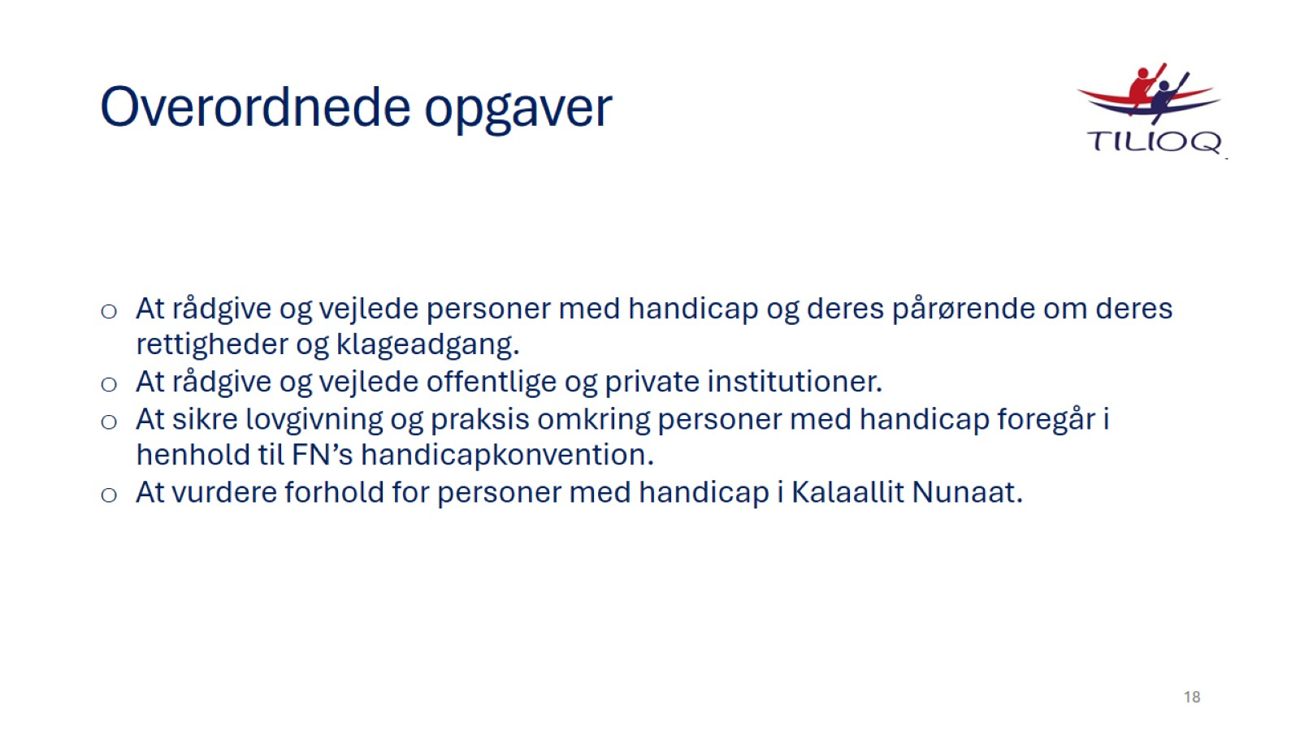
Overordnede opgaver

Slide 19
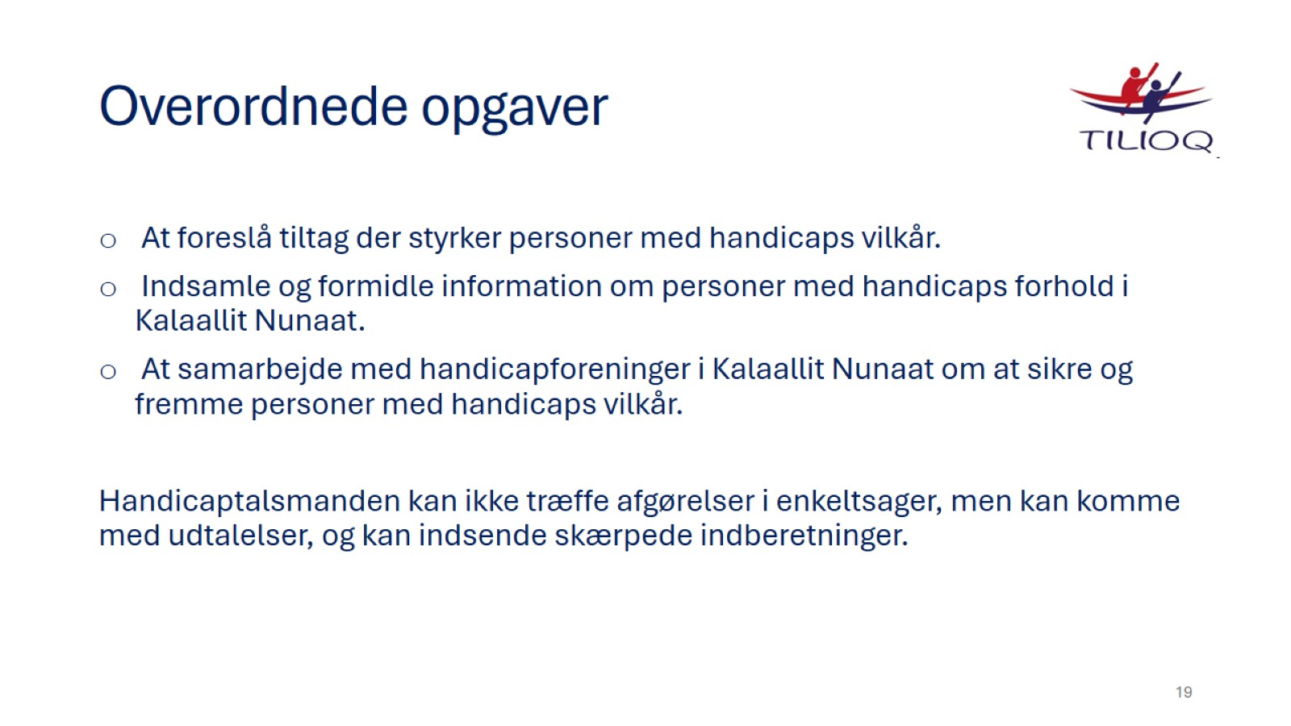
Overordnede opgaver

Slide 20
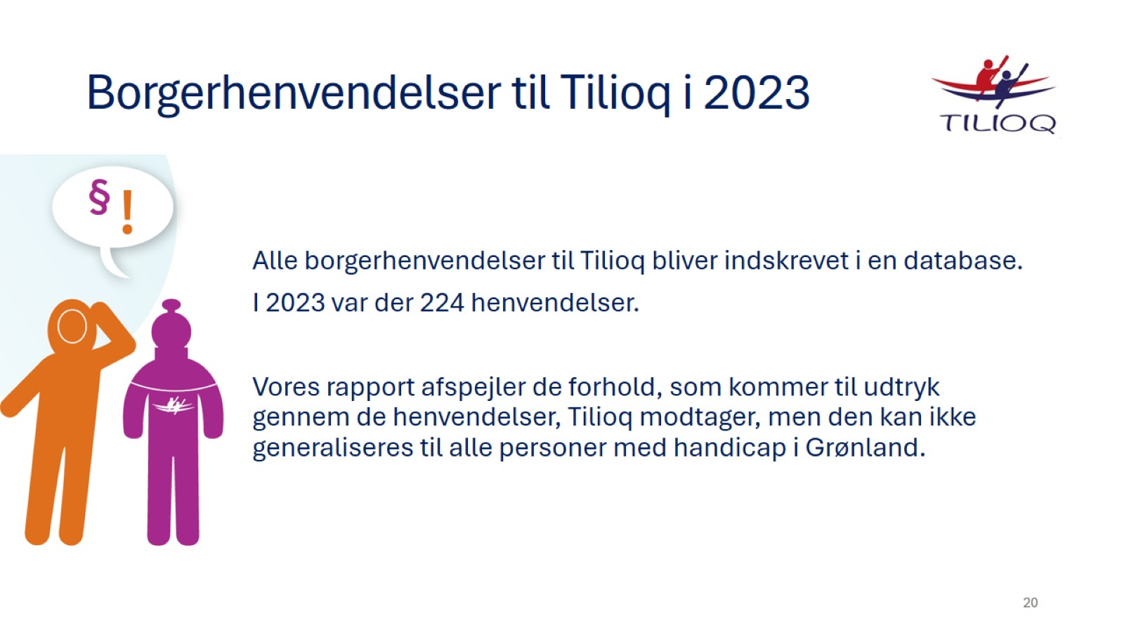
Borgerhenvendelser til Tilioq i 2023

Slide 21
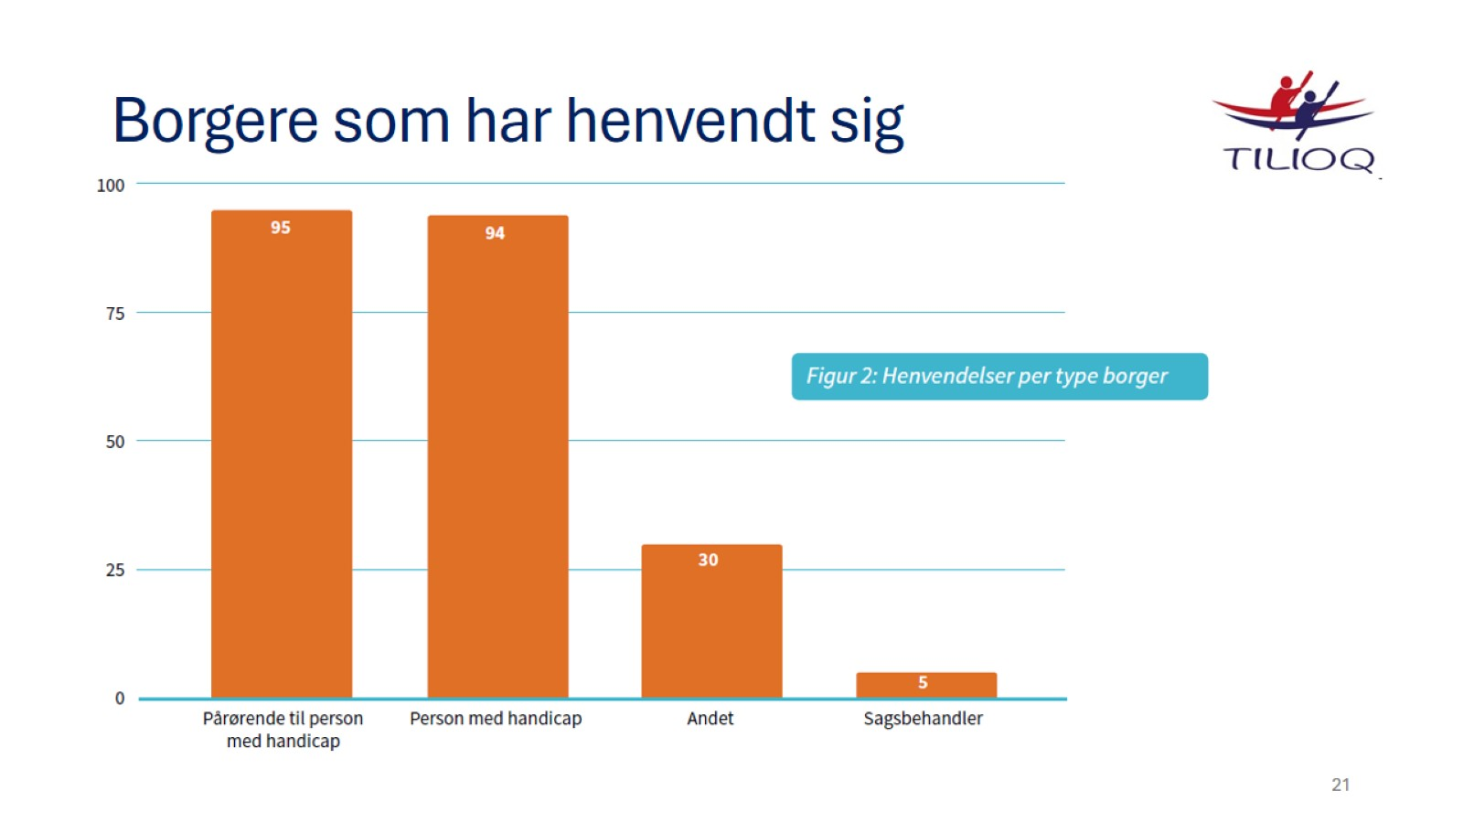
Borgere som har henvendt sig

Slide 22
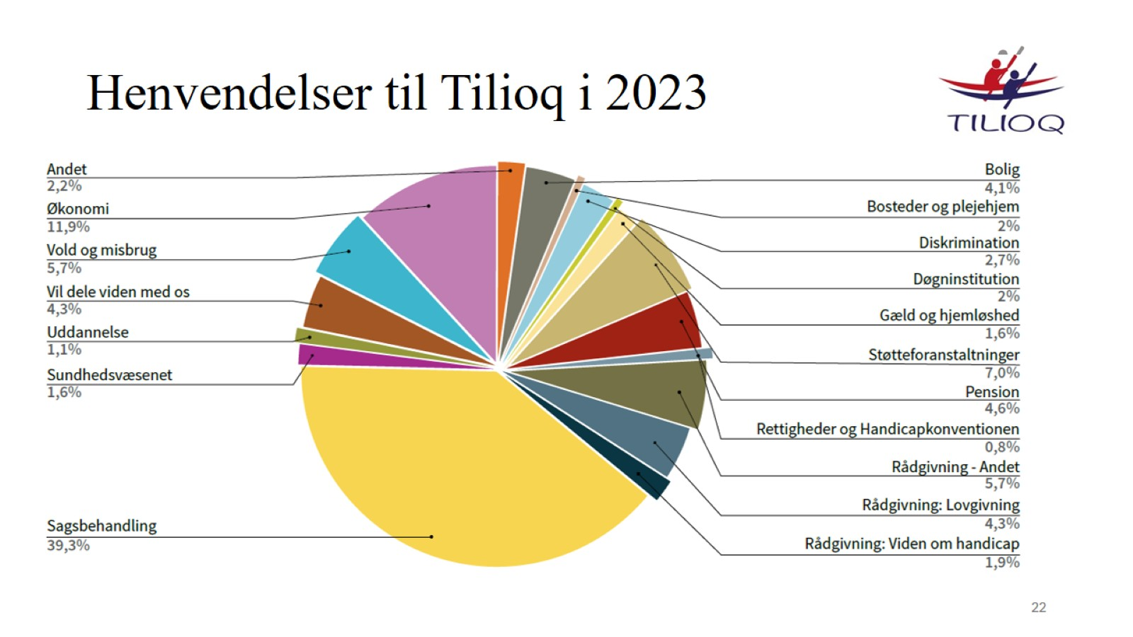
Henvendelser til Tilioq i 2023

Slide 23
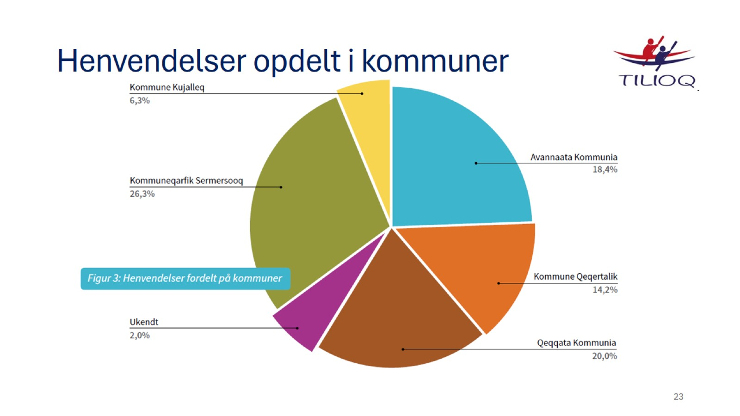
Henvendelser opdelt i kommuner

Slide 24
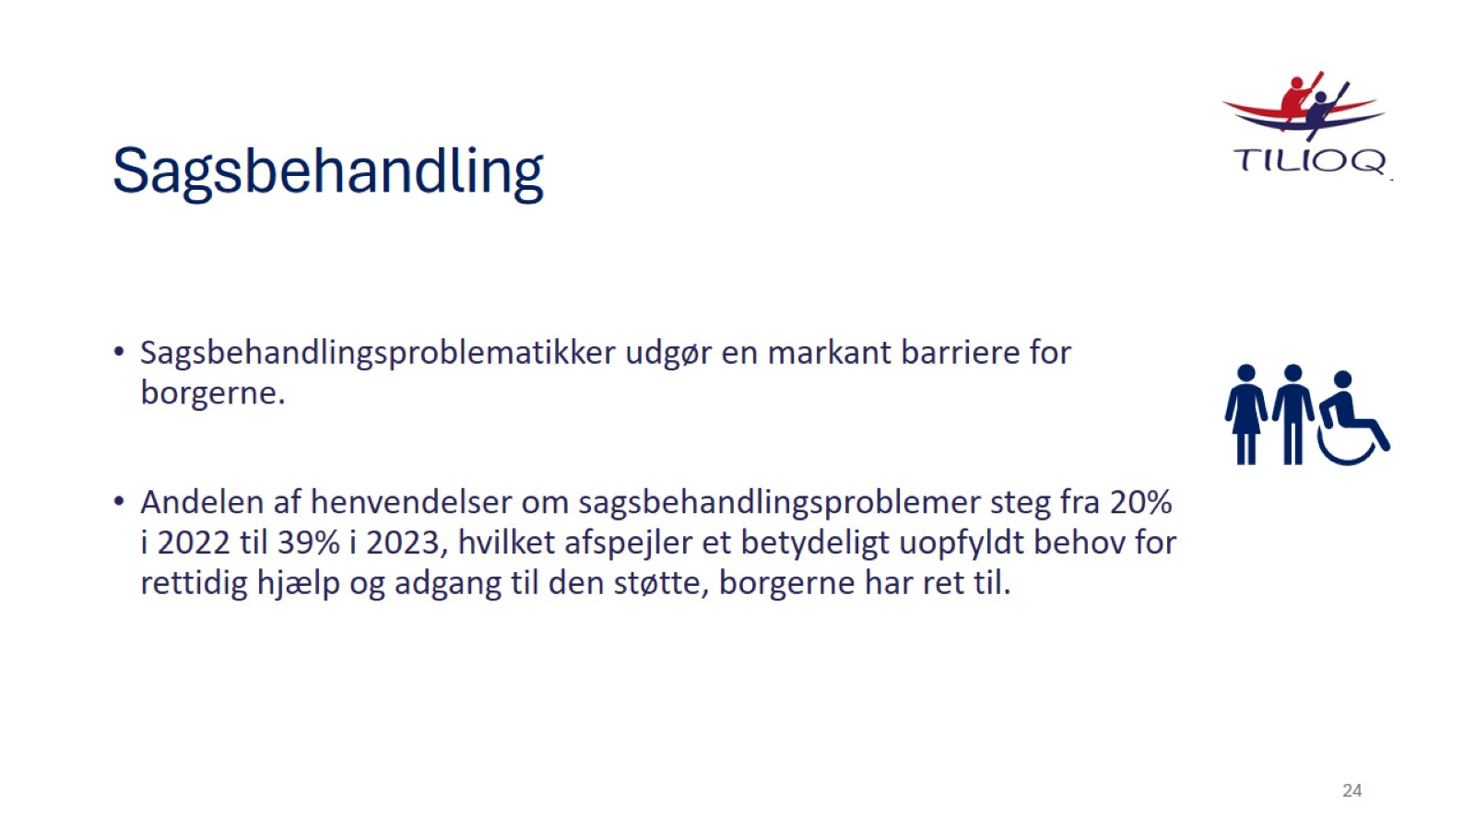
Sagsbehandling

Slide 25
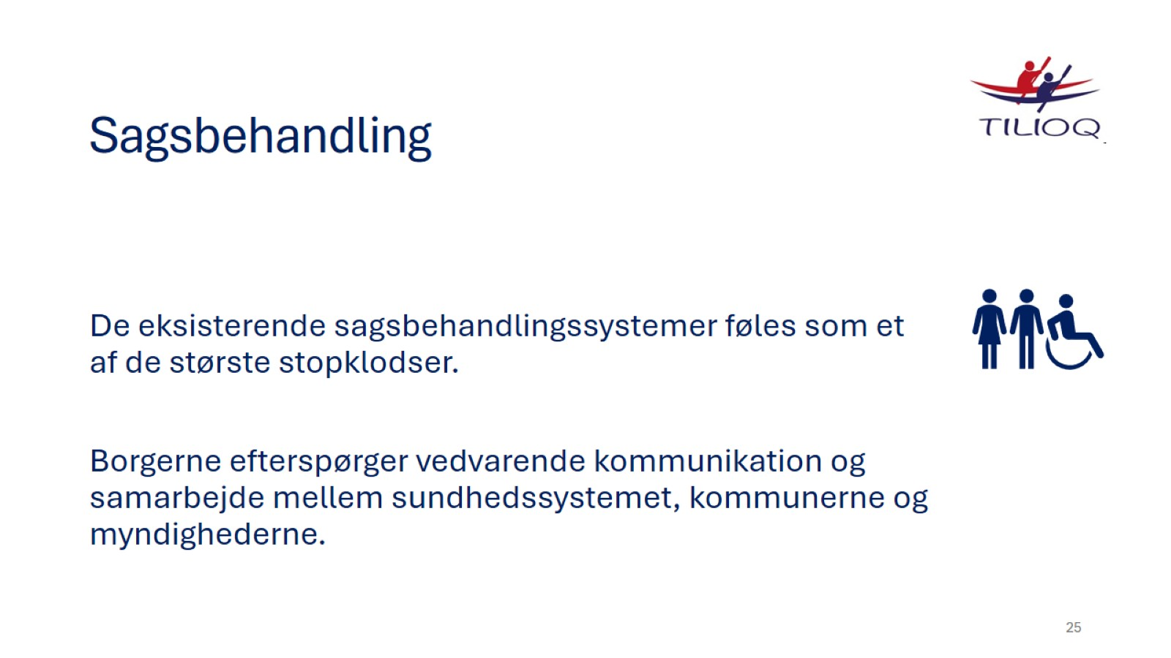
Sagsbehandling

Slide 26
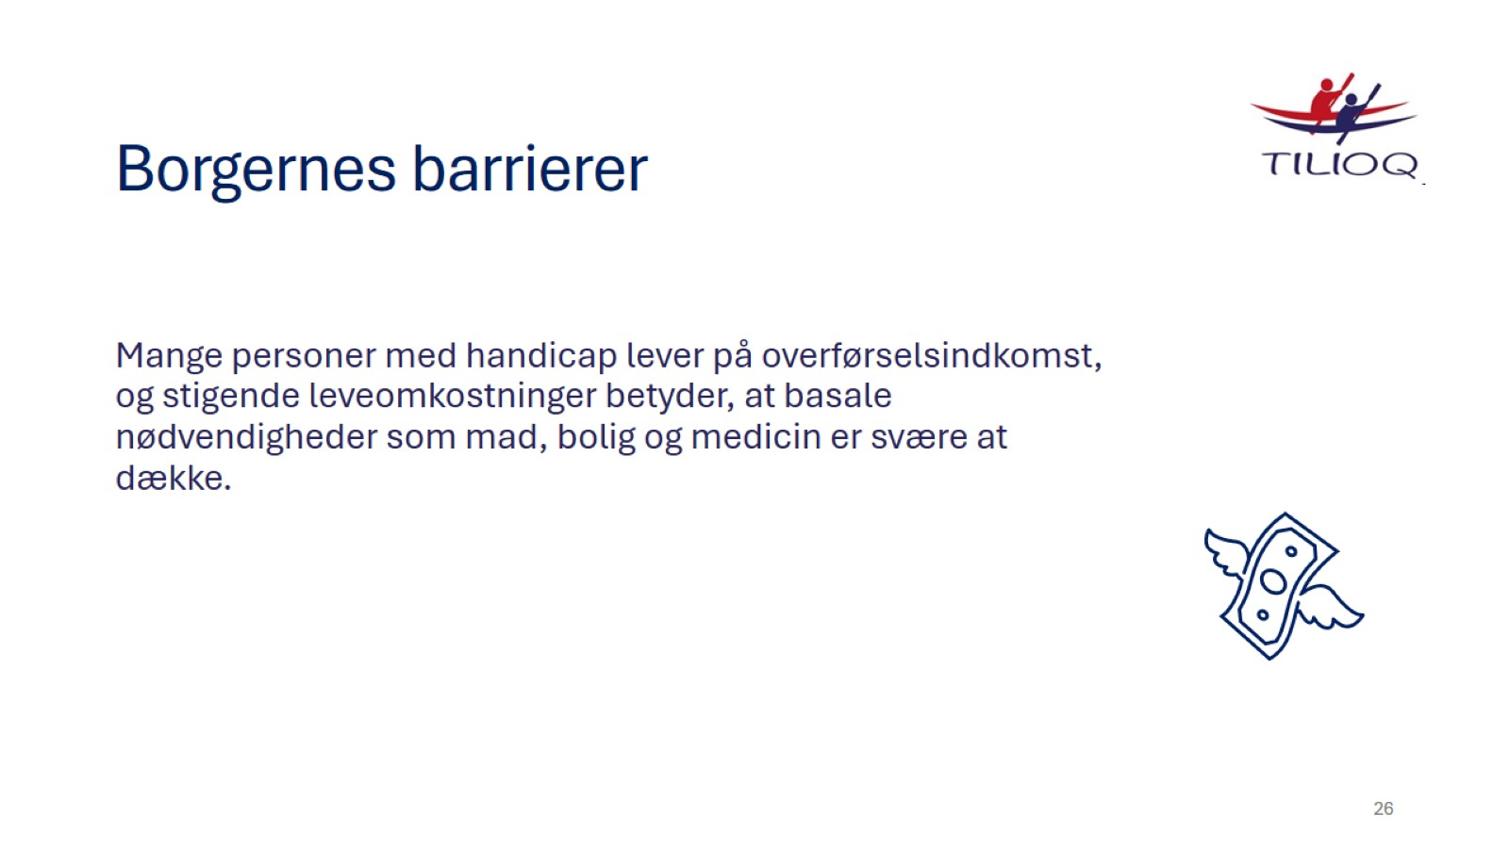
Borgernes barrierer

Slide 27
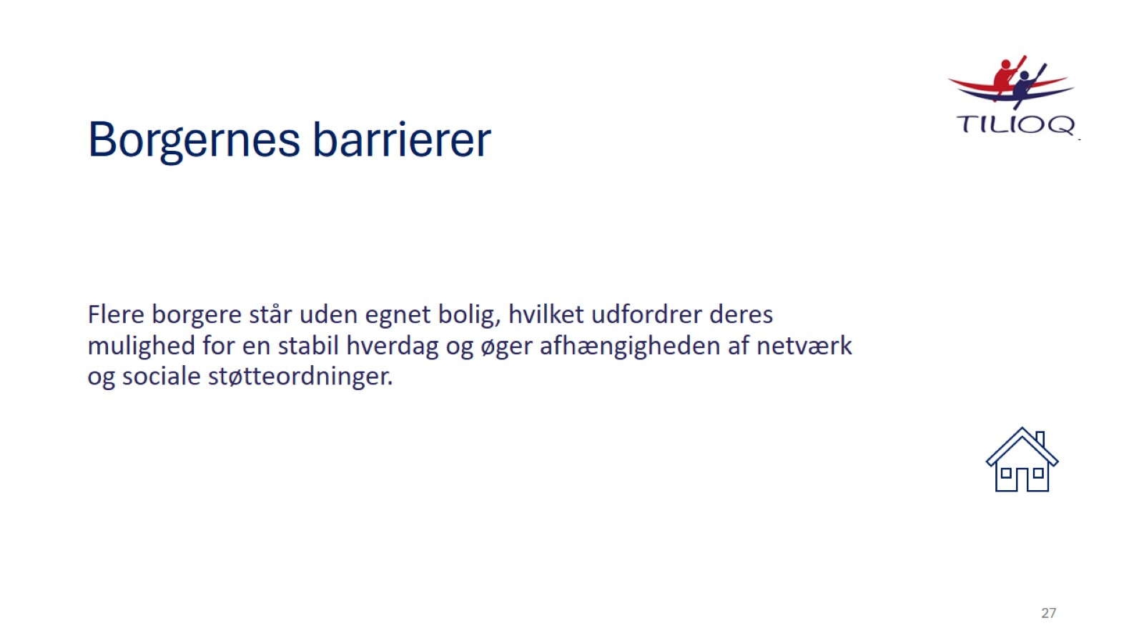
Borgernes barrierer

Slide 28
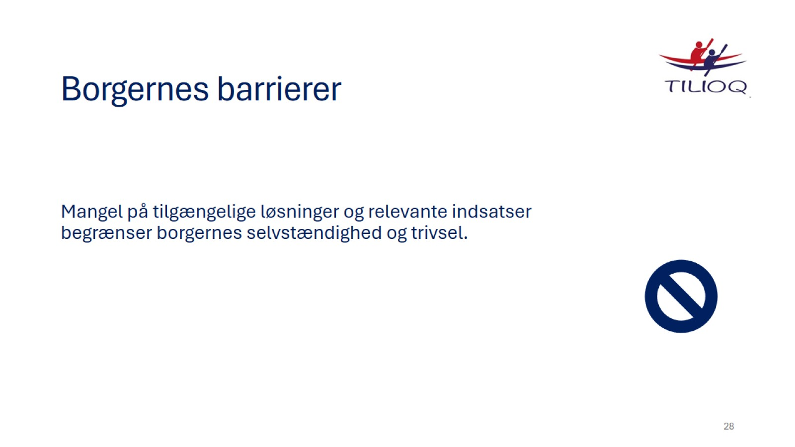
Borgernes barrierer

Slide 29
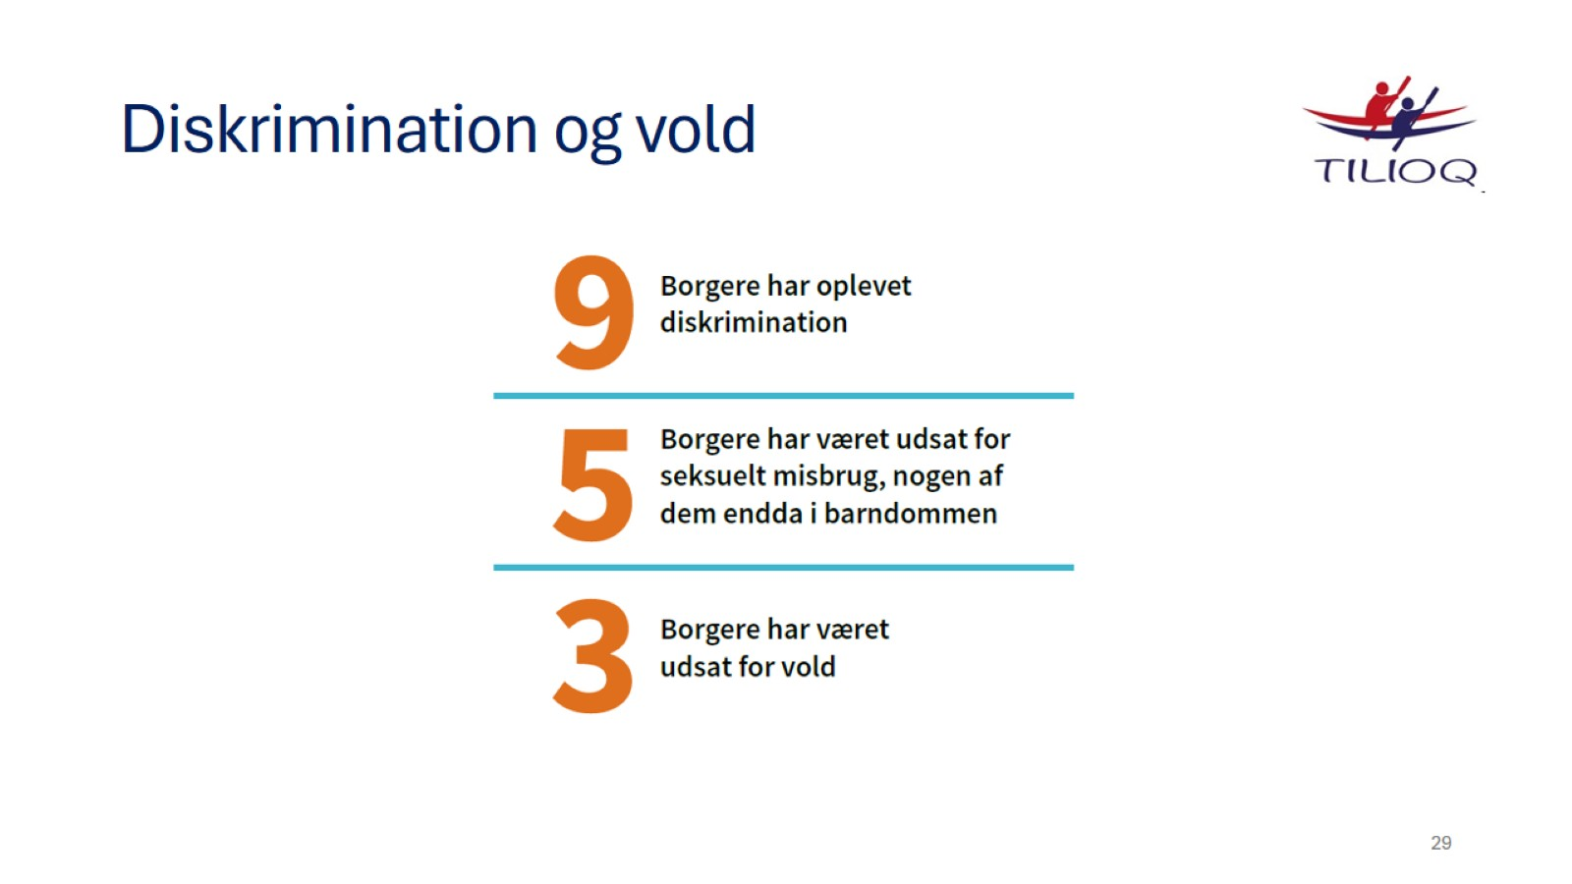
Diskrimination og vold

Slide 30
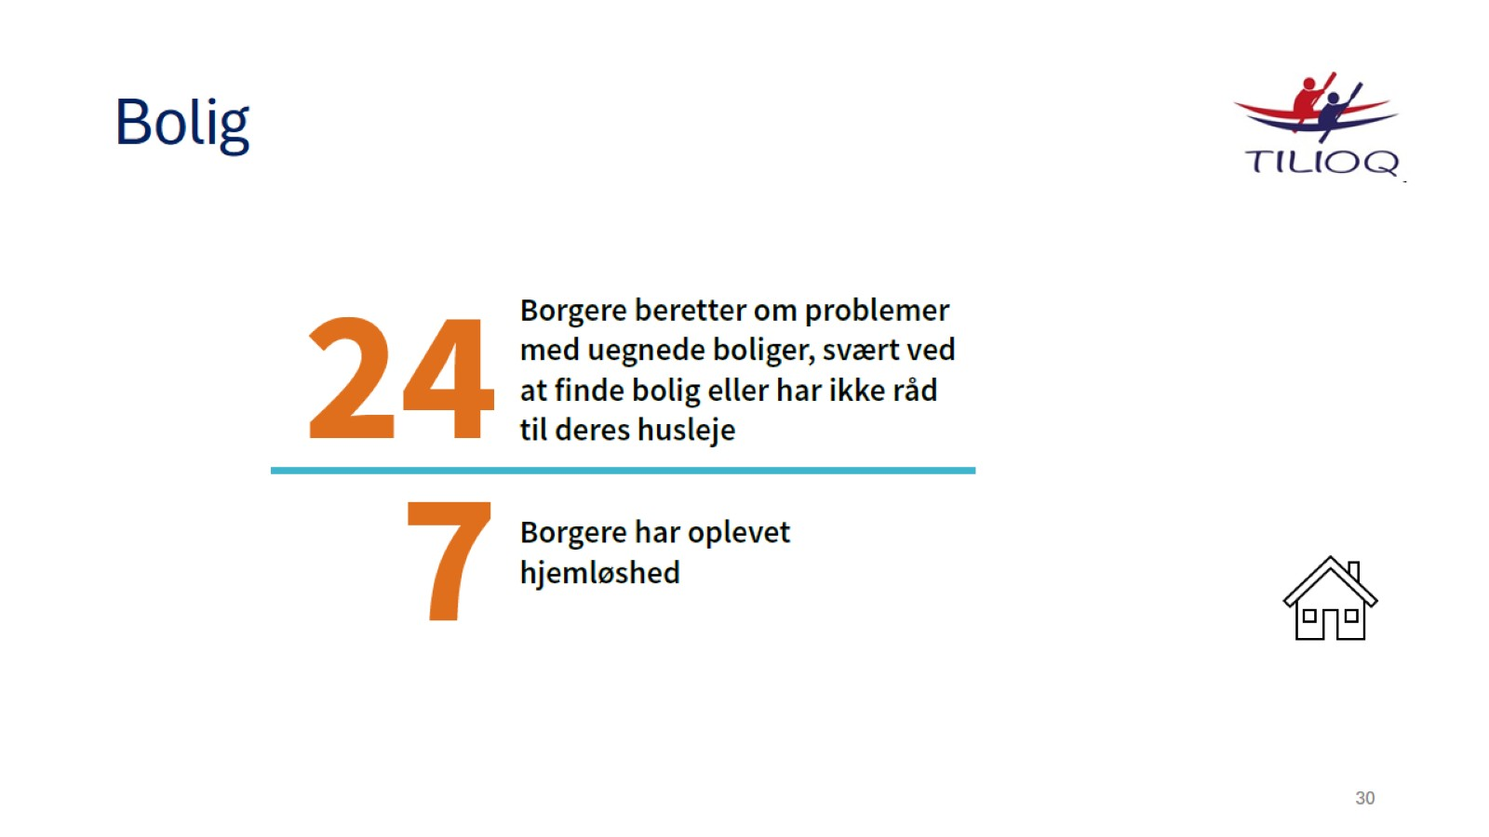
Bolig

Slide 31
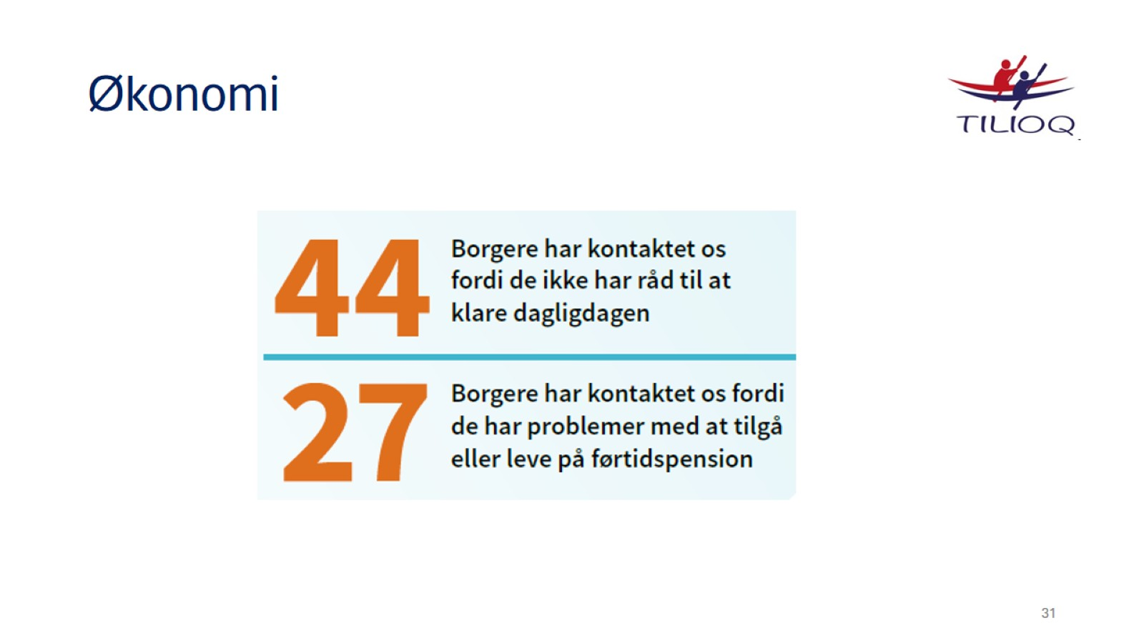
Økonomi

Slide 32
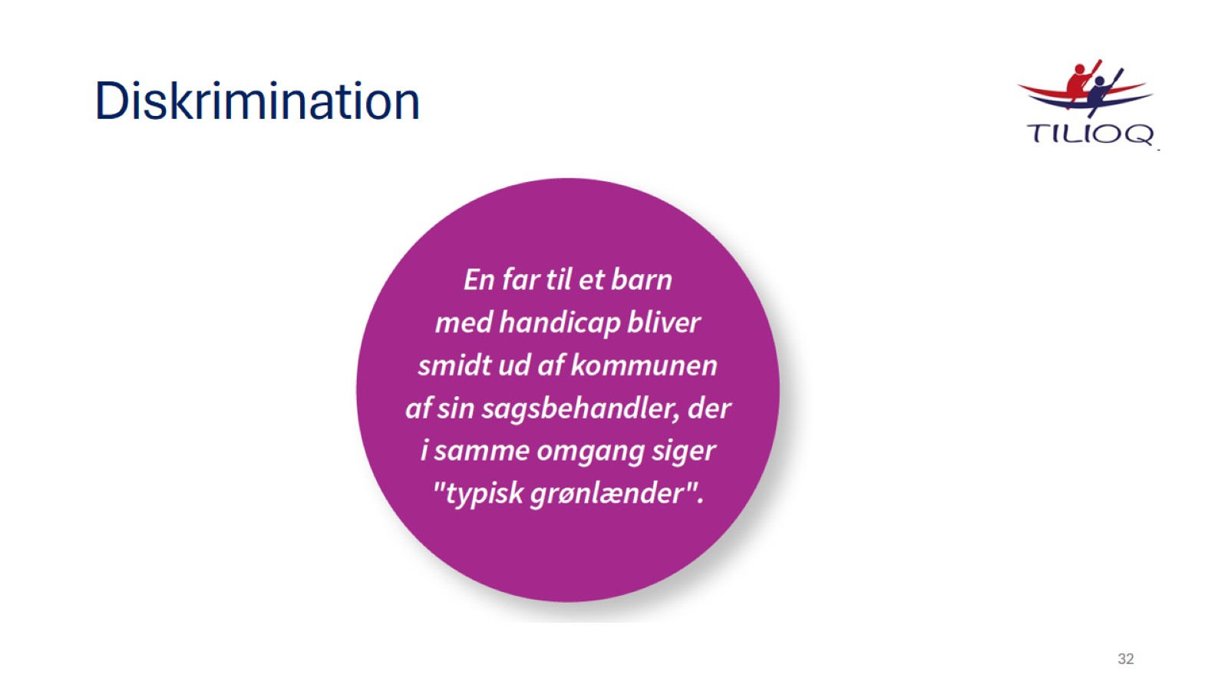
Diskrimination

Slide 33
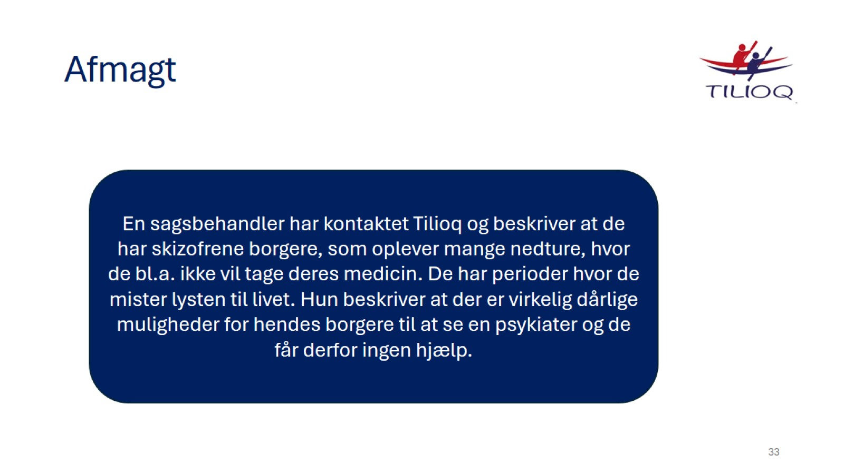
Afmagt

Slide 34
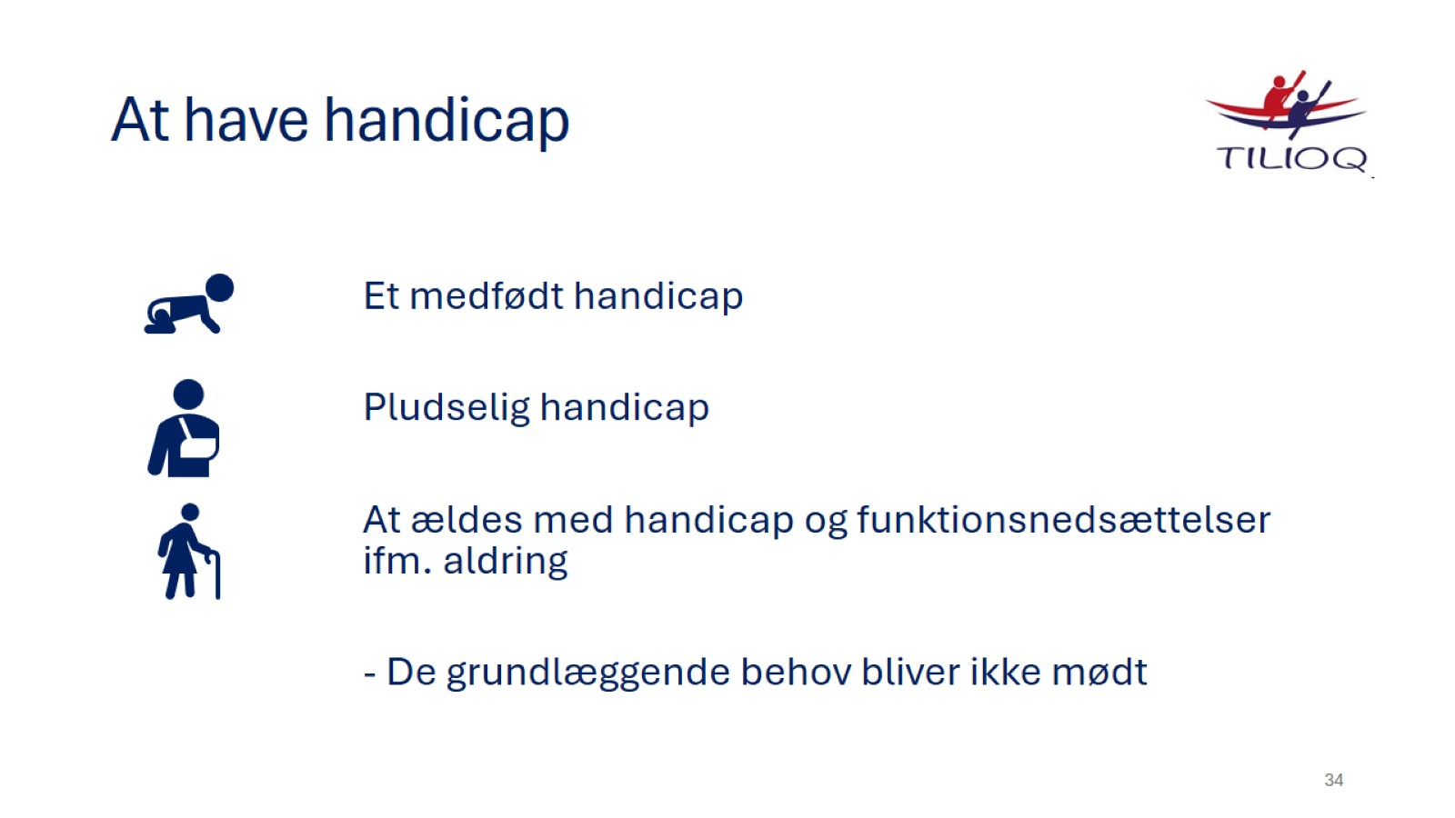
At have handicap

Slide 35
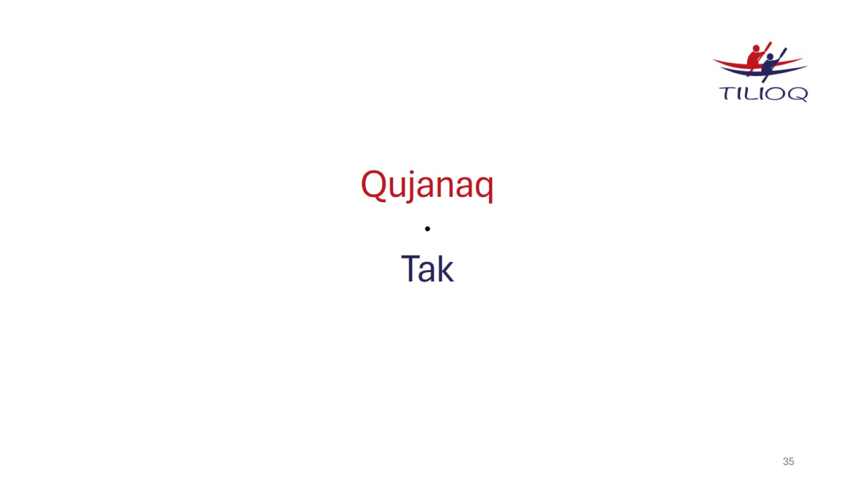
Qujanaq
∙
Tak

